Slide 1
Выделение и распознавание текста
Выполнил:
Долгошеев Дмитрий БПИ172

Slide 2
Кому и зачем нужно?
1) Для автоматизации работы автомобилей с автоматическим управлением, тут речь идеть о дорожных знаках, надписях на автомобилях и пр.
2) Для перевода рукописного текста в электронный формат
3) Для верификации личности и других данных

Slide 3

Далее немного поговорим о документах

Slide 4
Так уже и так все готово и вовсю используется! Не?
Технологией распознавания документов сегодня уже никого не удивить. Мы за две минуты регистрируемся в каршеринге — для этого достаточно отправить фотографию паспорта и селфи, а также берём кредиты, не выходя из дома.

Slide 5
Несмотря на прогресс, мы по-прежнему вводим данные руками
Дело в том, что распознать текст на фотографии сложно. Низкое качество съедает отдельные слова, а из-за того, что мы фотографируем документ под углом, появляются перспективные искажения, с которыми алгоритму не справиться.
Также на результат влияет нестандартный фон (например, вместо белой стены — бабушкин ковер), в таком случае алгоритм не может определить границы документа.

Slide 6
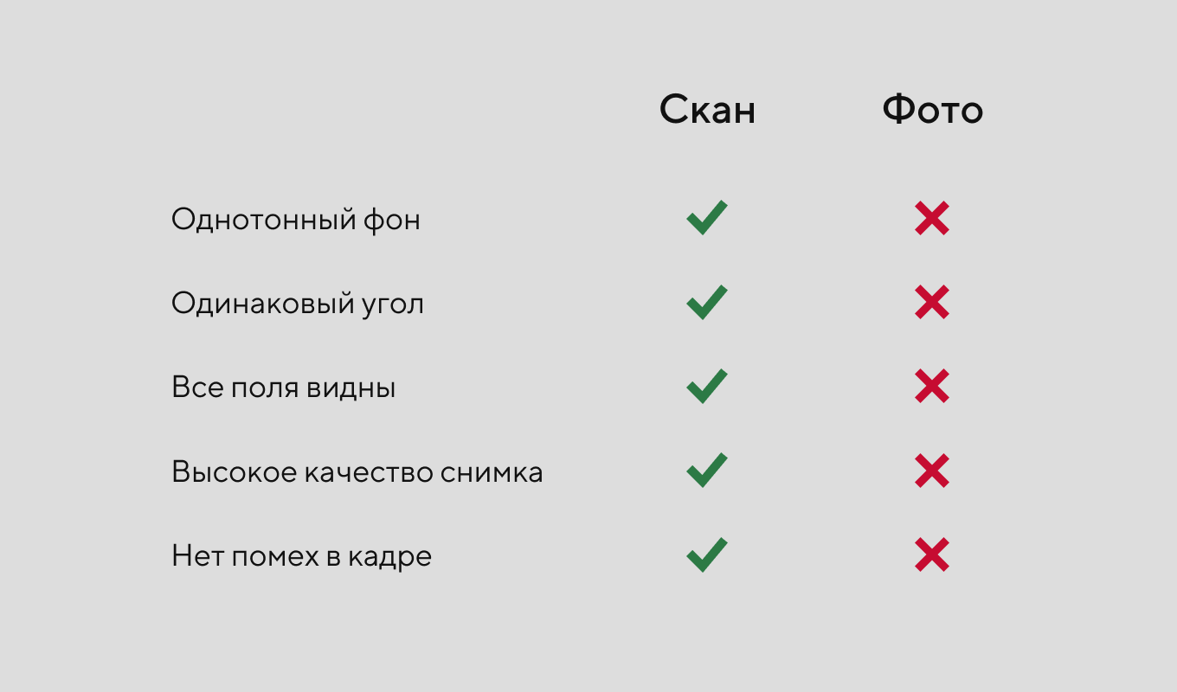
Пример
Для сравнения возьмём сканер: он выдаёт текст на чистом белом фоне, где видны все поля и нет искажений. Отсканированные документы похожи друг на друга, поэтому достаточно сотни примеров, чтобы обучить нейросеть.

Slide 7
Как повысить точность распознавания на фото?
Один из вариантов решения — подготовка изображения с помощью нескольких алгоритмов сразу. Другими словами — делаем из фотографии подобие отсканированного документа, прежде чем нейросеть распознает текст.

Slide 8
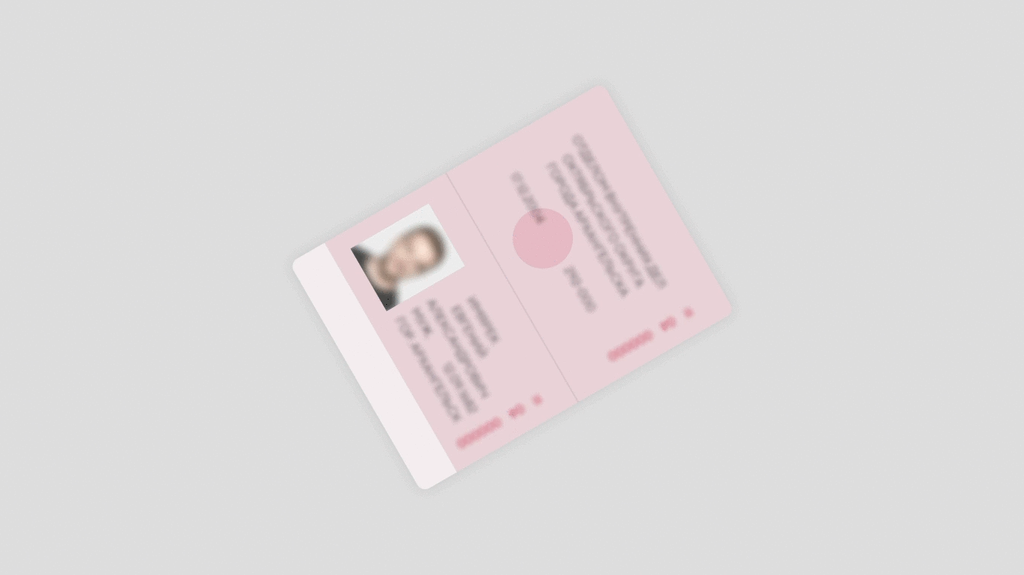
Реализация - выравниваем изображение
Первый алгоритм, который вступает в игру, — выравниватель. Он находит границы документа и устраняет искажение на картинке. Даже в самом запущенном случае алгоритм исправит перспективу на фотографии, под каким бы углом её ни сняли, и найдёт края документа, если их нет в кадре.

Slide 9
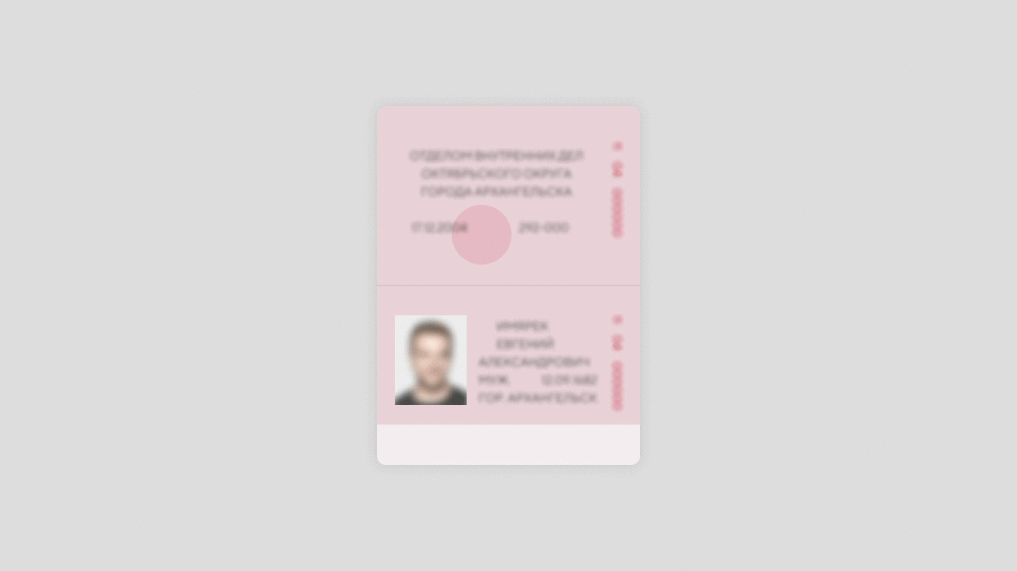
Реализация - обрезаем поля
С углами разобрались, теперь эстафету перенимает второй алгоритм, чья задача найти поля на фото. Тут есть проблема: у каждого документа (паспорт, страховка, водительское удостоверение) своё расположение полей.
К тому же они могут быть смещены — это вводит алгоритм в заблуждение. Чтобы нейронная сеть не обрезала слово на середине, мы даём ей тысячи вариантов изображений, предварительно размеченных руками, — так она учится находить их на фотографиях самостоятельно.

Slide 10
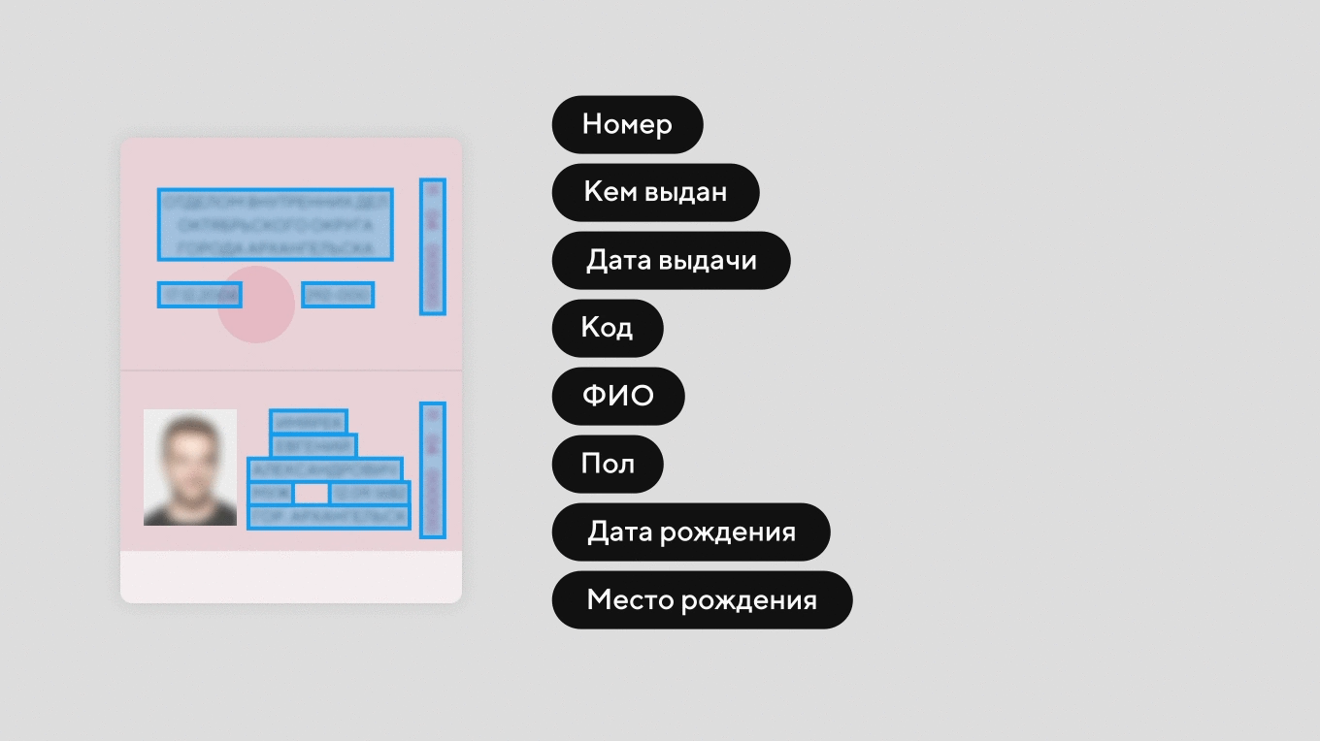
Реализация -распознаём текст
Тут подключается стандартный OCR (Optical Character Recognition - технология оптического распознавания символов) — алгоритм он берёт данные, которые для него подготовили на предыдущем этапе, и переводит текст из изображения в цифровую версию.

Slide 11
Как определить области изображения, содержащие текст для дальнейшего его распознавания неструктурированных сценах?

Slide 12
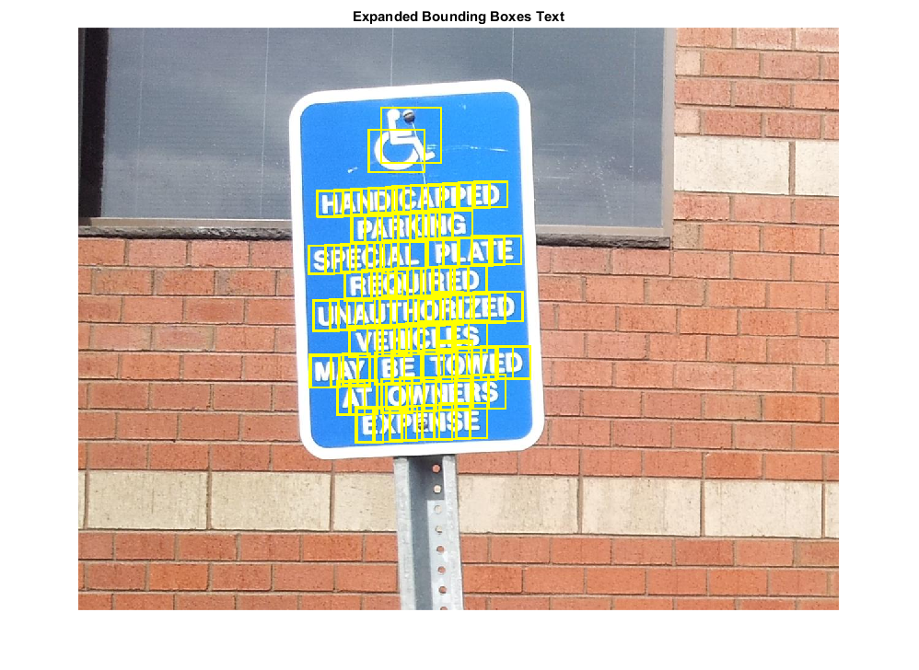
Зачем?
Например, вы можете обнаружить и автоматически распознать текст из захваченного видео, чтобы предупредить водителя о дорожном знаке. Это отличается от структурированной сцены, которые содержат известные сценарии, где положение текста заранее известно.

Slide 13
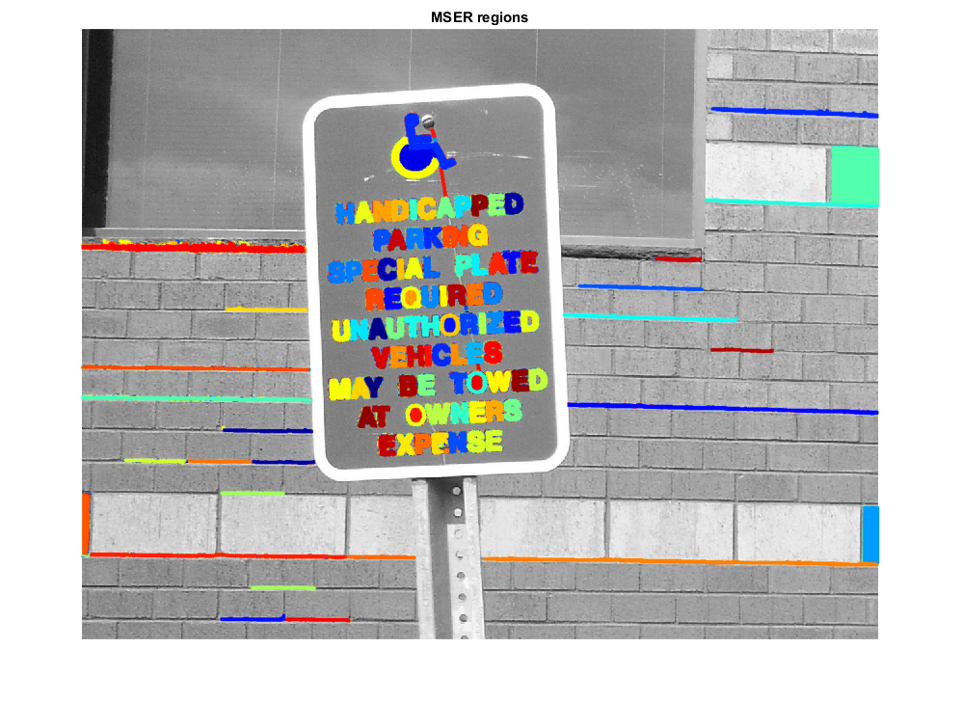
Найденные мною варианты решения
Определить участки изображения, в которых присутствует текст, используя MSER ()
В функции MSER детектор хорошо работает для поиска регионов с содержанием текстовых символов. Она неплохо выполняет свою работу, поскольку последовательные цвет и высокая контрастность текста приводит к прочным профилям интенсивности.
Используя функцию detectMSERFeatures найдем образы и сюжет всех регионов. Обратите внимание, что функция также выделяет много нетекстовых областей:

Slide 14
Удалить нетекстовые области
Функция MSER направлена на распознавание текстовых областей, но во время своей работы он также обнаруживает множество других нетекстовых регионов. Мы можем обойти все выделенные области для того, чтобы удалить ненужные, нетекстовые регионы. Для фильтрации нетекстовых областей можно использовать геометрические свойства текста. Также мы можем воспользоваться подходом машинного обучения для подготовки текстовых и нетекстовых классификаторов. Как правило, сочетание этих двух подходов дает лучшие результаты.

Slide 15
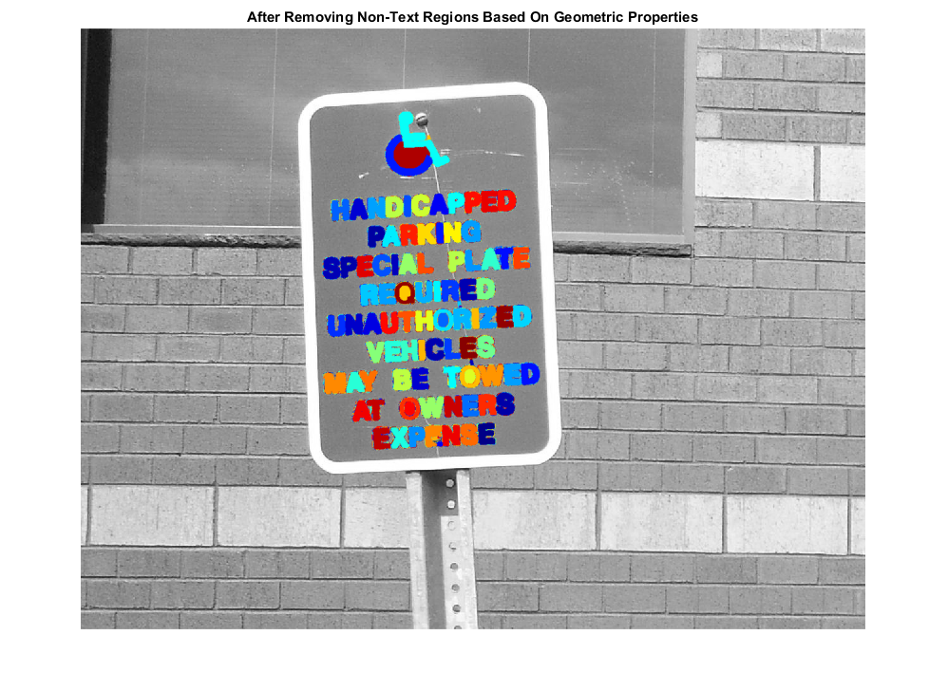
Удалить нетекстовые области
Существует несколько геометрических свойств, которые необходимы для распознания текста и нетекстовых областей:
Соотношение сторон;
Эксцентриситет;
Число Эйлера;
Степени;
Солидность;
Воспользуемся функцией regionprops для измерения этих свойств, а затем начать удалять регионы, которые не подходят:

Slide 16
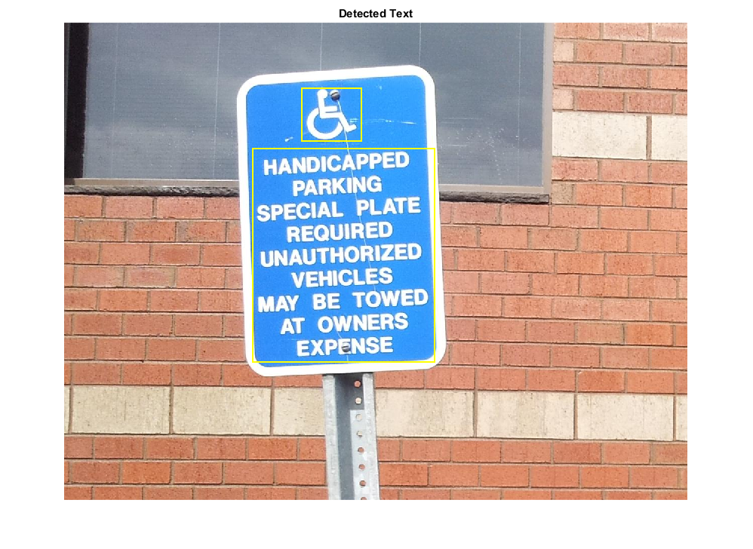
Получаем результат
На данный момент, все результаты обнаружения состоят из отдельных текстовых символов. Чтобы использовать эти результаты для задач распознавания, отдельные символы текста должны быть объединены в слова или строки. Это позволяет распознавать слова в изображении, которые несут более значимую информацию, чем просто отдельные буквы.
Для того чтобы, объединить отдельные регионы в слова или строки текста, необходимо сначала найти текст из соседних регионов, а затем сформировать рамку вокруг этих регионов.
Осталось только распознать текст с помощью ORC

Slide 17
Готовые решения

Slide 18
Tesseract OCR
Cвободная компьютерная программа для распознавания текстов, разрабатывавшаяся Hewlett-Packard с середины 1980-х по середину 1990-х, а затем 10 лет «пролежавшая на полке». В августе 2006 г. Google купил её и открыл исходные тексты под лицензией Apache 2.0 для продолжения разработки. В настоящий момент программа уже работает с UTF-8, поддержка языков (включая русский с версии 3.0) осуществляется с помощью дополнительных модулей.

Slide 19
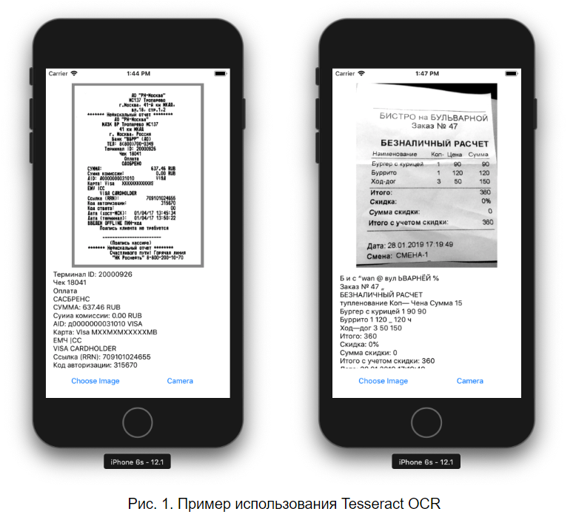
Tesseract OCR - пример

Slide 20
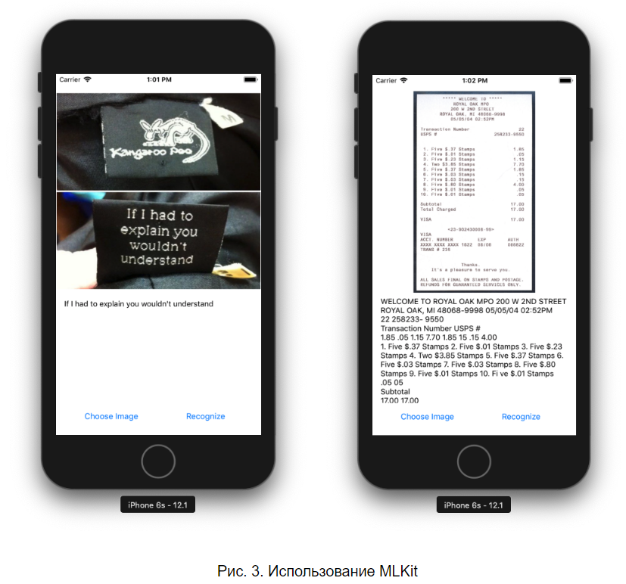
MLkit от Google
Главным недостатком этого метода является поддержка только латинских символов

Slide 21
Готовые рыночные решения
FineReader(От Abby)
Множество онлайн конвертеров

Slide 22
Источники
https://vc.ru/services/70836-pochemu-ii-slozhno-raspoznat-tekst-na-foto-i-kak-emu-v-etom-pomoch-poshagovaya-instrukciya
https://neuronus.com/stat/1304-kak-obnaruzhit-i-raspoznat-tekst-s-kartinki.html

